Slide 1
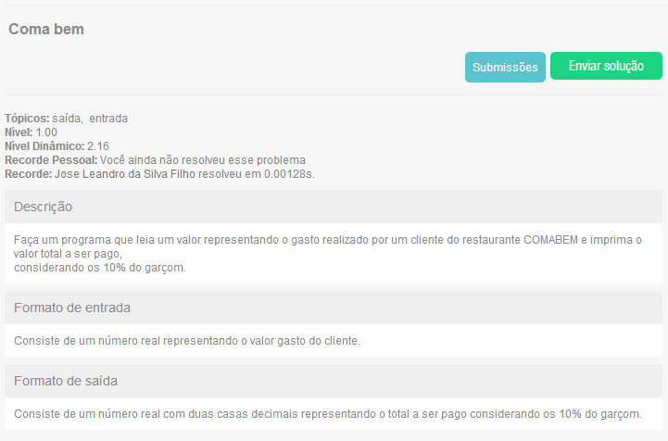
Exercício

Slide 2
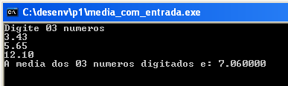
Formatando a saída dos dados
Por default, C vai exibir pontos flutuantes com 6 casas decimais
Mas podemos controlar isso!!

Slide 3
Formatando a saída de dados
printf("A media dos 03 numeros digitados e: %.2f\n", media);
Veja detalhes do que é possível fazer em:
Experimente!!!
Imprima sem nenhuma casa decimal
Imprima com 1
http://www.cplusplus.com/reference/clibrary/cstdio/printf.html

Slide 4
Formatando a saída de dados
Alinhamento à direita
#include <stdio.h>
int main()
{
// reserva witdh de espaços para imprimir na tela e alinha à direita
printf("%1c\n",'X'); // reserva 1 único espaço
printf("%80c\n",'X'); // reserva 80 espaços e coloca o texto à direita
printf("%40c\n",'X'); // reserva 40 espaços e coloca o texto à direita
}

Slide 5
Alinhamento
printf("%8c\n",'X');
X

Slide 6
Alinhamento
printf("%8s\n","Aula");
X
A
u
l
a

Slide 7
Alinhamento
printf("%8f\n",5.0);
X
A
u
l
a
5
.
0
0
0
0
0
0

Slide 8
Alinhamento
E se quisermos diminuir o número de casas decimais?
printf("%8.2f\n",5.0);
X
A
u
l
a
5
.
0
0
0
0
0
0
5
.
0
0

Slide 9
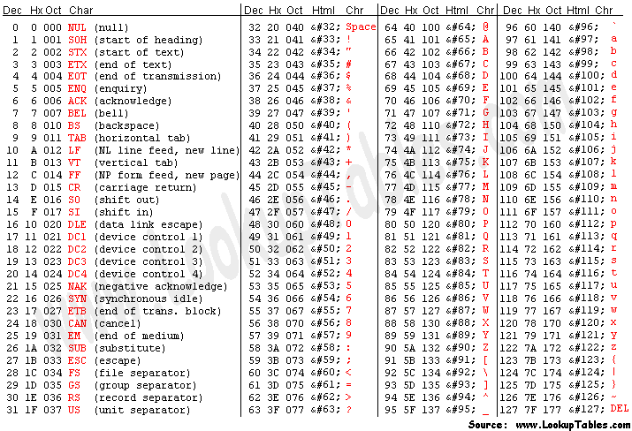
Voltando a tabela ASCII, lembram dela?

Slide 10
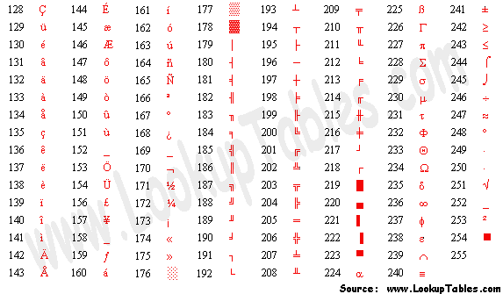

Slide 11
Tabela ASCII
Cada caracter tem um código
Por exemplo
A = 65 (decimal)
- = 45
C sabe converter números em caracteres e vice-versa

Slide 12
Exemplo 01
int main()
{
printf("como caracter: %c , ou como numero: %d\n", 65,65);
printf("como caracter: %c , ou como numero: %d\n", 'A','A');
}

Slide 13
Exemplo 02
int main()
{
int numero = 65;
char a = numero;
printf("O codigo ASCII de %c eh %d\n",a,a);
}

Slide 14
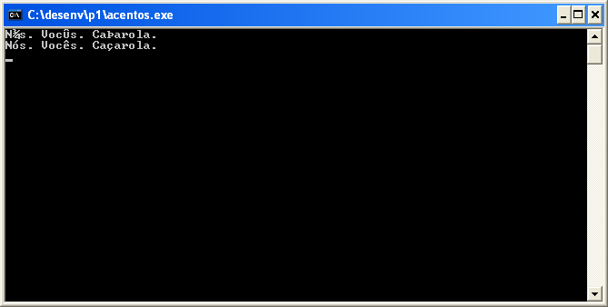
Exemplo 03:: Superando o problema de acentos do CMD
Acentos
Tente fazer:
printf("Nós. Vocês. Caçarola.\n");
E assim?
printf("N%cs. Voc%cs. Ca%carola.\n",162,136,135);

Slide 15
Atribuição
Já vimos a atribuição muitas vezes antes:
soma = soma + i;
char a = numero;
media = (numero1 + numero2 + numero3) / 3;
Este comando tem a seguinte forma:
Identificador da variavel = expressão;
Expressão
A expressão é avaliada
Se for do mesmo tipo da variável
O valor é atribuído a variável

Slide 16
Atribuição
A expressão pode conter a própria variável
i = i + 1;
C tem um atalho para escrever i = i +1
i++
minhavariavel++
De forma análoga, i = i -1
i--

Slide 17
Atribuição
Mas se a atribuição for de tipos diferentes?
int a = 5;
float b = 7.4;
float c = 0;
char d = ‘W’;
c = a;
a = b;
a = d;
a = 65;
d = a;

Slide 18
Testando o entendimento
Escreva um programa em C que determine a parte inteira e a parte fracionária de um número dado pelo usuário.

Slide 19
Solução
main()
{
float numeroDigitado, parteFracionaria;
int parteInteira;
printf("Digite um numero ");
scanf("%f", &numeroDigitado);
parteInteira = numeroDigitado;
parteFracionaria = numeroDigitado - parteInteira;
printf("A parte inteira de %f eh %d, e a parte fracionaria eh %f ", numeroDigitado,parteInteira,parteFracionaria);
}

